Slide 1

Klaus der Leuchtturmbauer
SysP18_Team_10
Vorführung der Teilfunktionen
Präsentation von M3
Meilenstein_M3
8. Mai 2018

Slide 2
SysP18_Team_10
Ablauf
Teilfunktionen in Betrieb
Mechanik
Elektronik
Informatik
Kommunikationskonzept mit Partnerteam
Meilenstein_M1c
Seite 1/11
8. Mai 2018

Slide 3
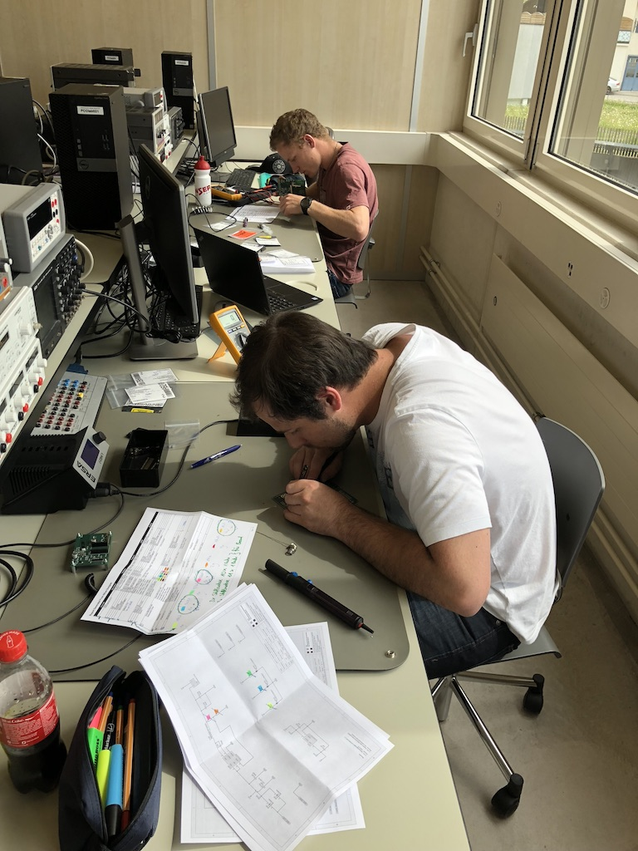
SysP18_Team_10
Elektronik
Teile sortieren
Print bestücken
Inbetriebnahme
Gelöste Probleme:
Spannungsregler 3.3 V
Ungelöste Probleme:
Distanzsensoren Werte falsch
Meilenstein_M3
Seite 3/11
8. Mai 2018

Slide 4
Diskussionsrunde
SysP18_Team_10
Meilenstein_M3
Seite 11/11
8. Mai 2018

